Slide 1
Детская филармония – школьный проект «Дети-детям»

Slide 2
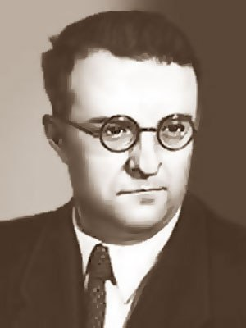
Георгий Васильевич Свиридов
(1915-1998)
композитор, пианист
«Моя музыка –
это лучшее,
что есть во мне»

Slide 3
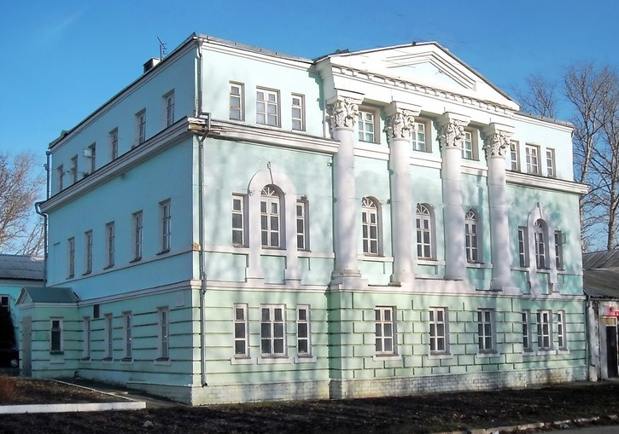
Дом-музей Г.В. Свиридова
г. Курск

Slide 4
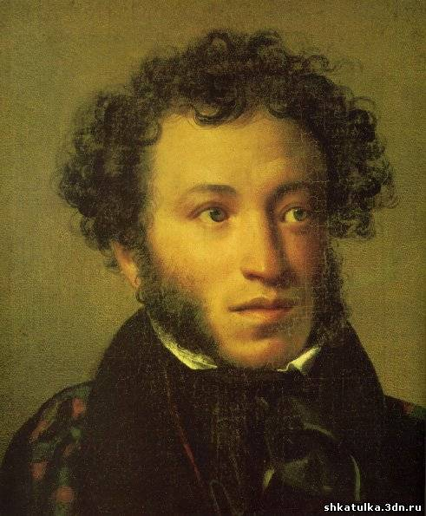
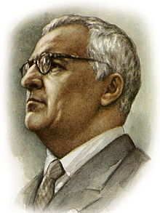
Творческий диалог:
Г. Свиридов и А. Пушкин

Slide 5
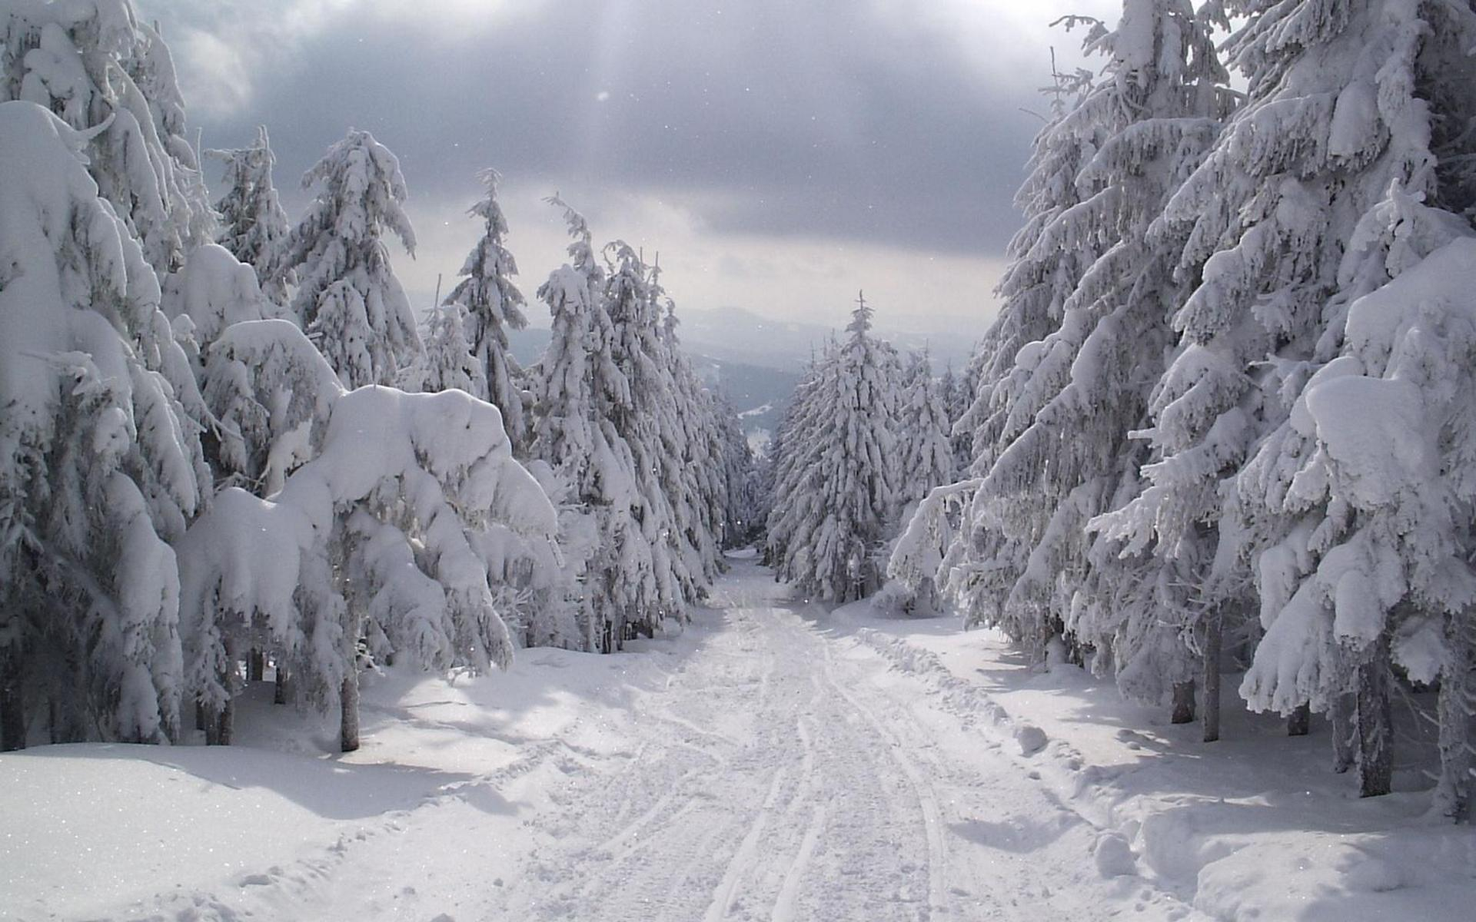

Slide 6
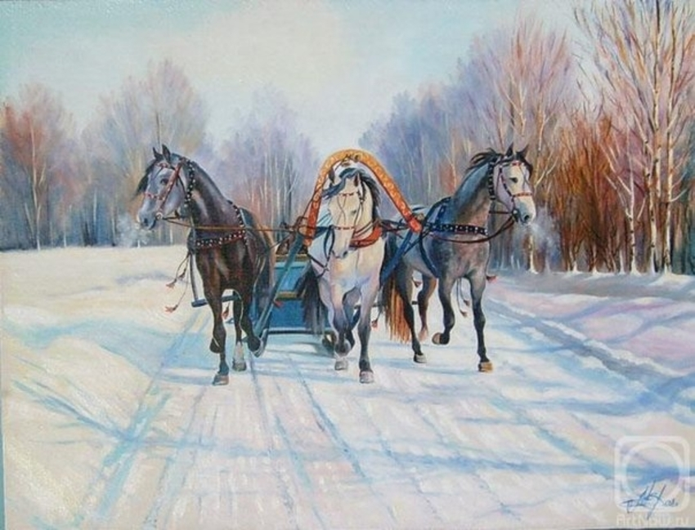

Slide 7
Г. Свиридов
«Пушкинский венок»

Slide 8
Детская филармония – школьный проект «Дети-детям»

Slide 9
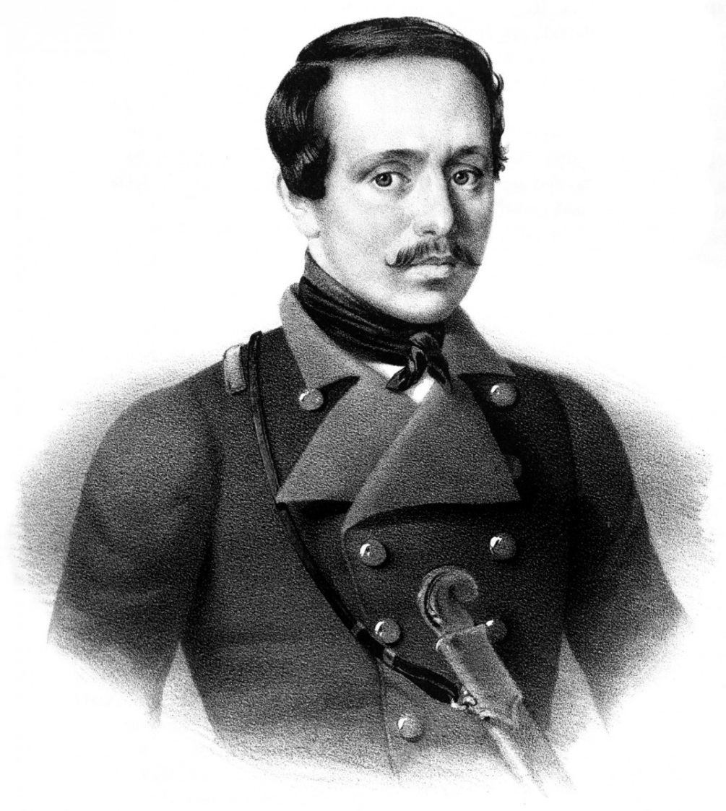
Творческий диалог:
Г. Свиридов и М. Лермонтов

Slide 10
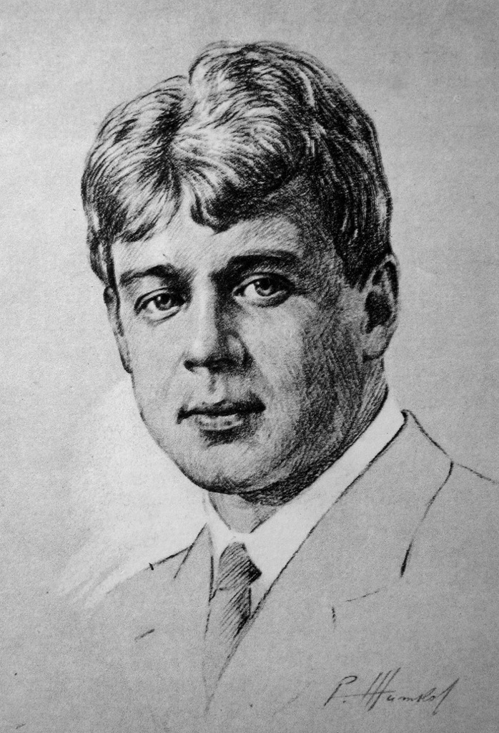
Творческий диалог:
Г. Свиридов и С. Есенин

Slide 12
Детская филармония – школьный проект «Дети-детям»

Slide 13
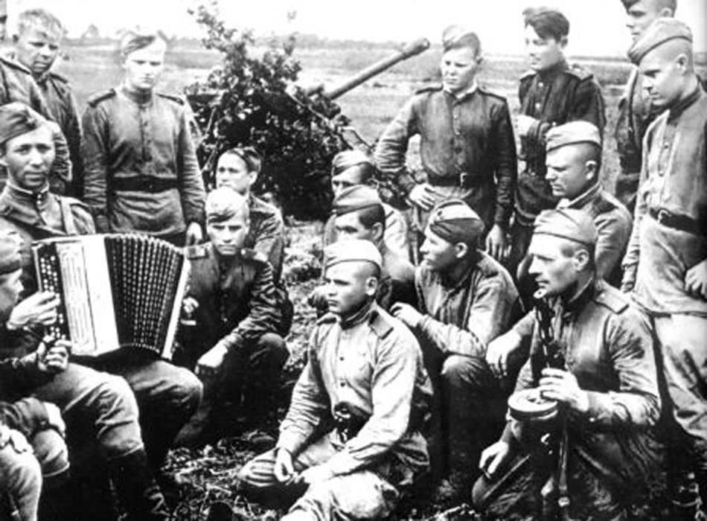

Slide 14
Детская филармония – школьный проект «Дети-детям»

Slide 15
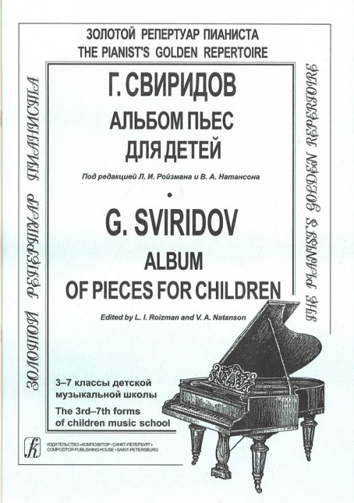

Slide 16
Болдино.
Музей А.С. Пушкина

Slide 18
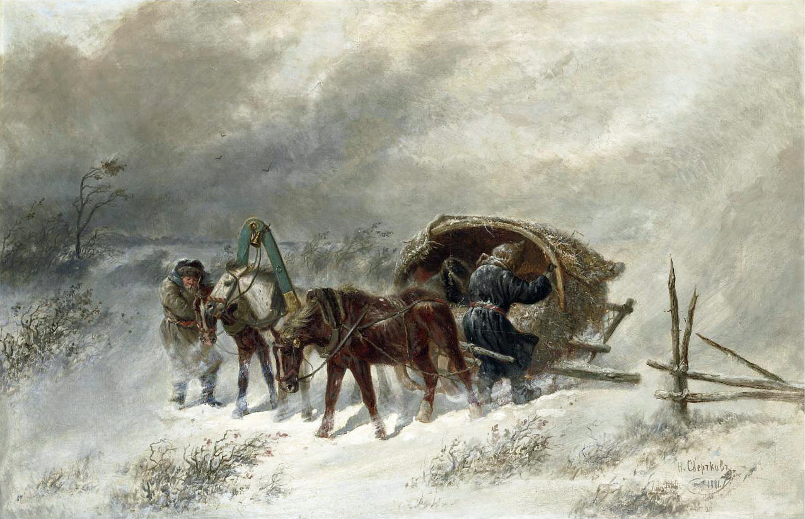
«На дворе была метель. Ветер выл.
Ставни тряслись и стучали.
Метель не утихала. Всё казалось печальным предзнаменованием…»

Slide 19
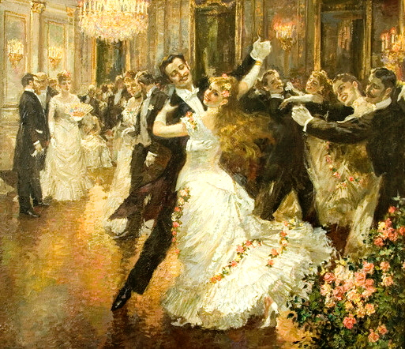

Slide 20
Детская филармония – школьный проект «Дети-детям»

